Slide 1

基于Hadoop+Spark的车牌识别
第17组：刘铠、卢俊岩、李宗岳、黄奕铭
时间：2023.11.27

Slide 2

目 录
01
项目背景及设计思路
03
系统安装部署情况
Project background and Design ideas
System installation and Deployment status
02
数据集采集及预处理
Dataset collection and Preprocessing
CONTENTS

Slide 3
项目背景及设计思路
Project background and Design ideas

Slide 4
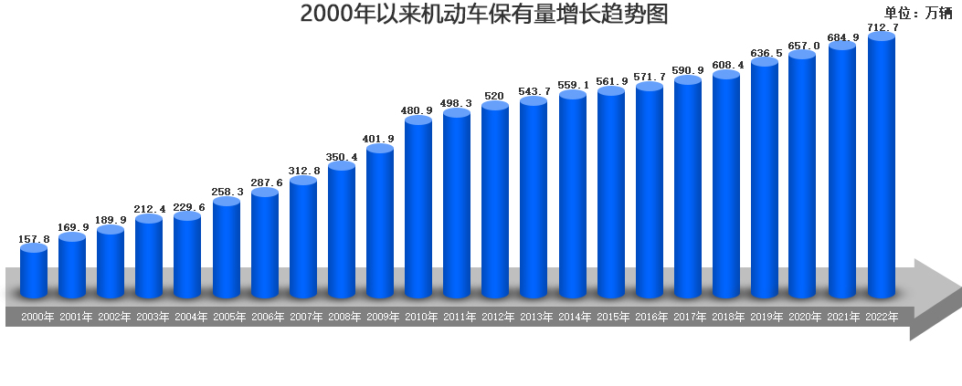
项目背景
根据公安部统计，截止至2023年9月底，我国机动车保有量高达4.3亿辆。有90个城市的汽车保有量超100万辆，其中成都、北京、重庆汽车保有量更是了超过600万辆。
在机动车保有量数量大，增长快，城市交通发展迅速的情况下，我们选择做一个车牌识别项目，能够提高交通管理效率，推动城市智能化发展，提升公共安全水平。

Slide 5
项目设计思路
数据集采集
数据预处理
算法设计与实现
CCPD
MLP
(Spark.MLlib)
字符向量
CBLPRD
车牌检测
完整车牌
字符分割
(CRNN无需字符分割)
完整车牌图片
CRNN
代码生成
(CNN+BLSTM+CTC loss)

Slide 6
数据集采集及预处理
Dataset collection and Preprocessing

Slide 7
数据集采集
被广泛使用的两个数据集：
CCPD2019：中科大开源数据集，采集于合肥市停车场，蓝色车牌，不平衡
CBLPRD：高质量33万张各类车牌，分布平衡且无需切割
存在问题：车牌拍摄时段为白天，亮度高。
我们的数据集：
选取CBLPRD中所有的蓝色普通车牌，选取部分CCPD中的车牌，共计8万余张车牌图片，同时生成了2万张车牌图片，模拟夜间拍摄的得到的车牌，以此增加模型的泛化能力。
训练集：92462张图片，测试集：8600张图片
数据集特点：
①数量大：该数据集包含了10万多幅中国城市车牌图像
②多样化：这些车牌照片涉及多种复杂环境，包括模糊、倾斜、亮度低。

Slide 8


数据集采集
数据集图片示例（切割完成后）：
(1) CCPD
(2) CBLPRD
(3) 自生成车牌

Slide 9
数据预处理——车牌检测
车牌检测的主要流程如下：
原始图片
高斯模糊
中值滤波
提取蓝色区域
二值化
Sobel算子检测边缘
转为灰度图
形态学运算
画出轮廓并旋转裁剪
完整车牌

Slide 10
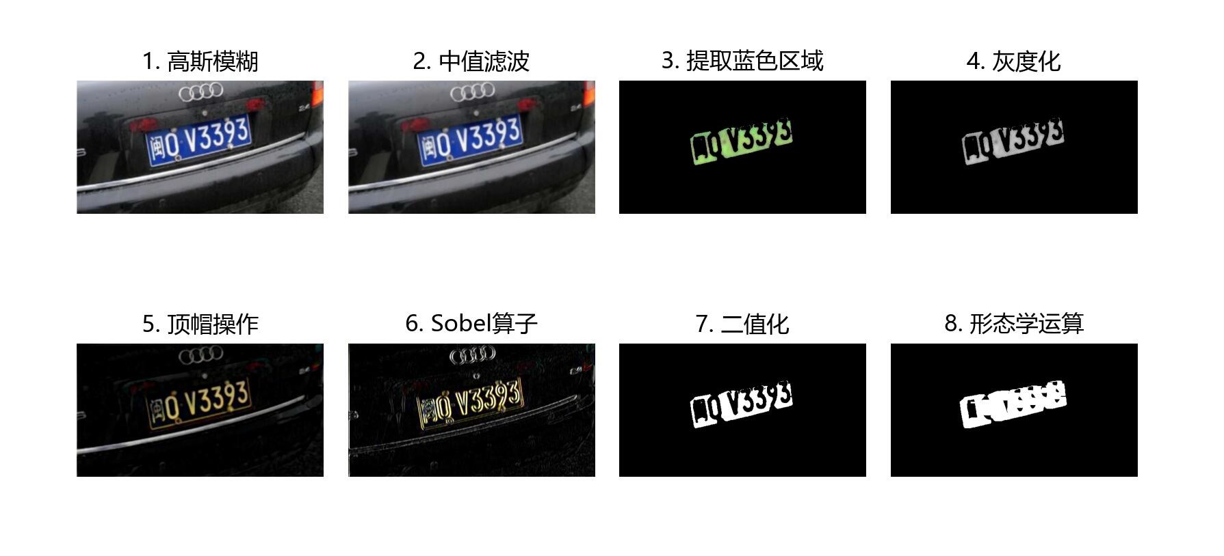
数据预处理——车牌检测
车牌检测步骤效果图：

Slide 11
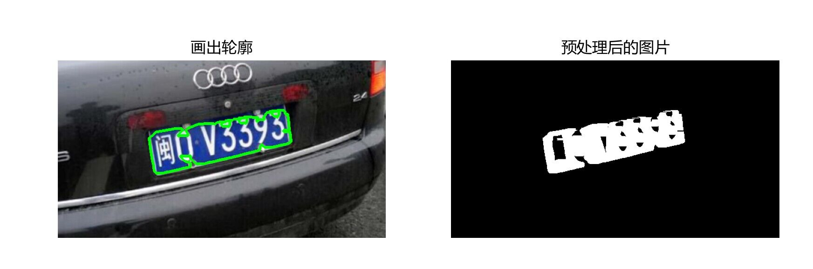
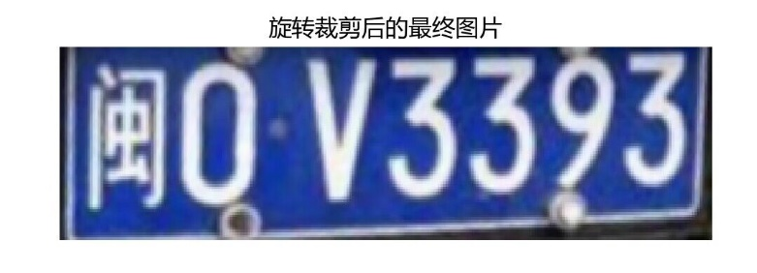
数据预处理——车牌检测
车牌检测效果图：
截取得到车牌：

Slide 12
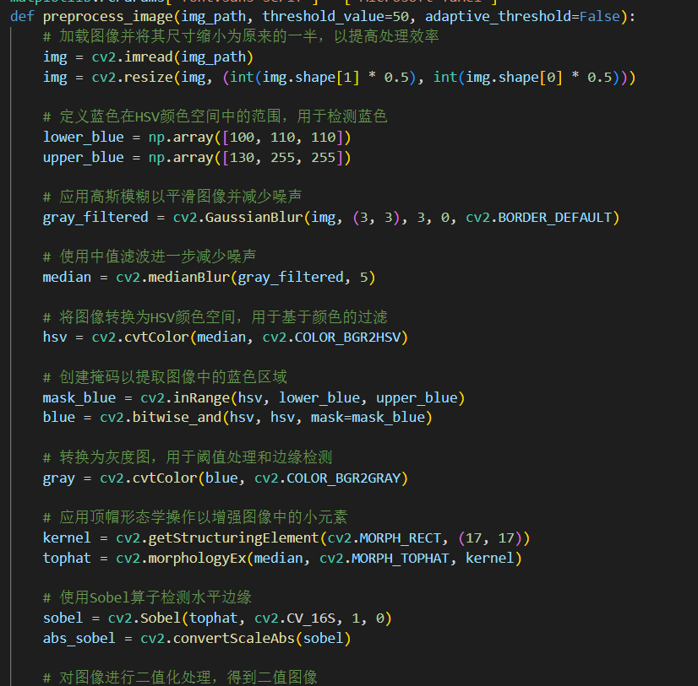
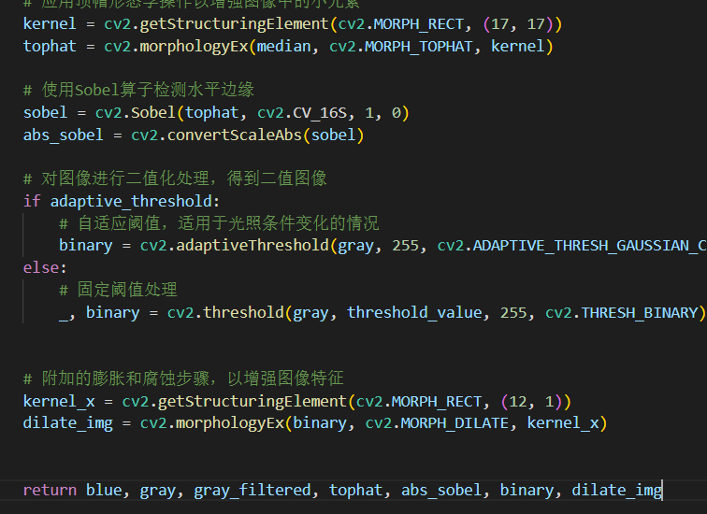
部分代码截图——车牌检测

Slide 13








数据预处理——字符分割
字符分割的主要流程如下：
完整车牌
转为灰度图
二值化
计算行像素和
字符图片
遍历分割
计算列像素和
提取上下边界
字符分割效果图：

Slide 14
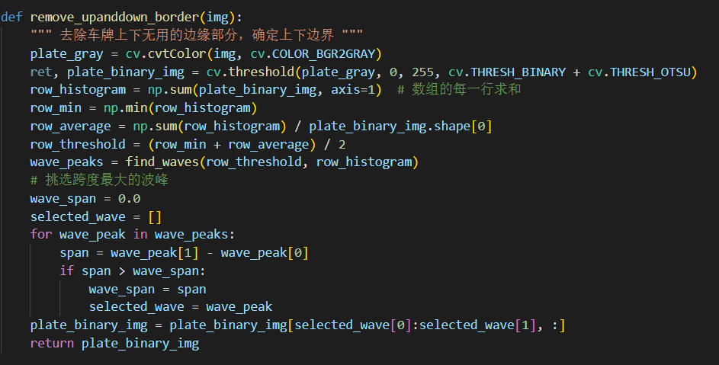
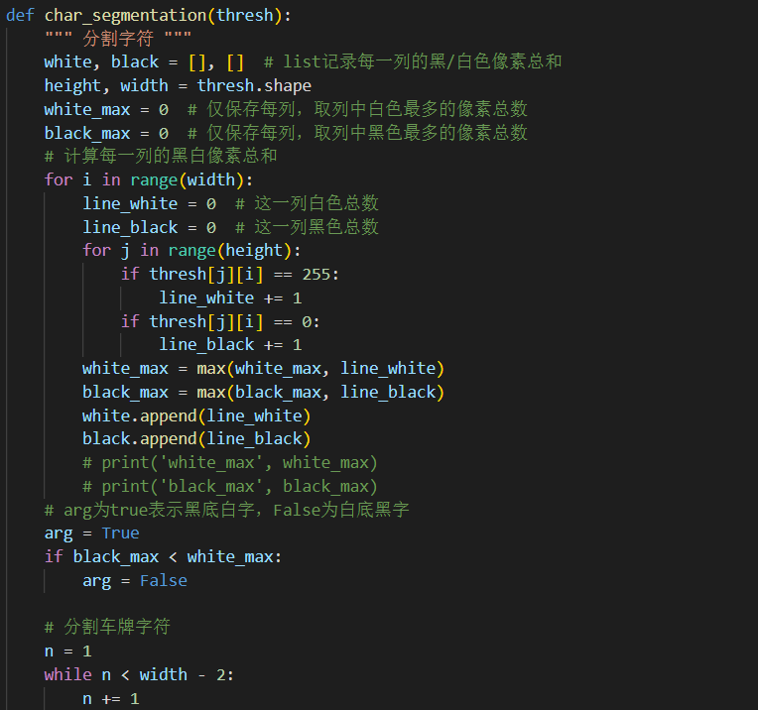
部分代码截图——字符分割

Slide 15
系统安装部署情况
System installation and Deployment status

Slide 16
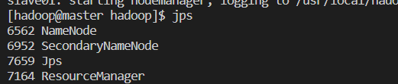

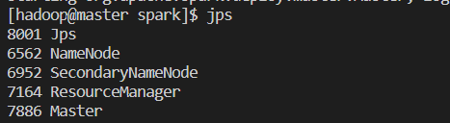
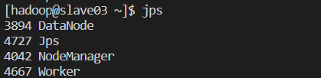
Hadoop+Spark集群配置
集群1：1个Master，3个Slave
启动Hadoop集群后：
启动Spark集群后：

Slide 17

Hadoop+Spark集群配置
集群2：1个Master，1个Slave ——for CRNN
启动Spark集群后：

Slide 18
Hadoop+Spark集群配置
集群2：1个Master，1个Slave ——for CRNN
深度学习环境配置：
使用Horovod分布式深度学习框架。
Horovod的核心卖点在于使得在对单机训练脚本尽量少的改动前提下进行并行训练，并且能够尽量提高训练效率。它支持不同的前端训练框架和底层通信库（英伟达的NCCL以及Intel的oneCCL），同时也可以支持运行在Spark/Ray集群上。
Horovod.Spark通过将Horovod集成到Spark的数据处理流程中，实现了从数据加载、分布式训练到模型保存的端到端流程。它能够有效地利用Spark集群的计算资源，实现高效的深度学习训练。
本项目中，我们使用Horovod将Pytorch编写的代码在Spark集群中运行。

Slide 19
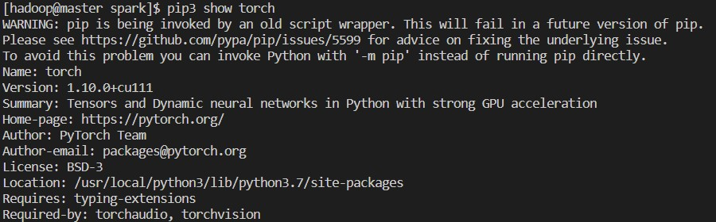


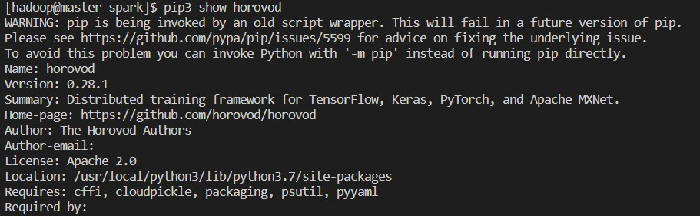

Hadoop+Spark集群配置
集群2：1个Master，1个Slave ——for CRNN
安装Pytorch：
安装OpenMPI：
安装NCCL：
安装Horovod：
安装CMake：

Slide 20
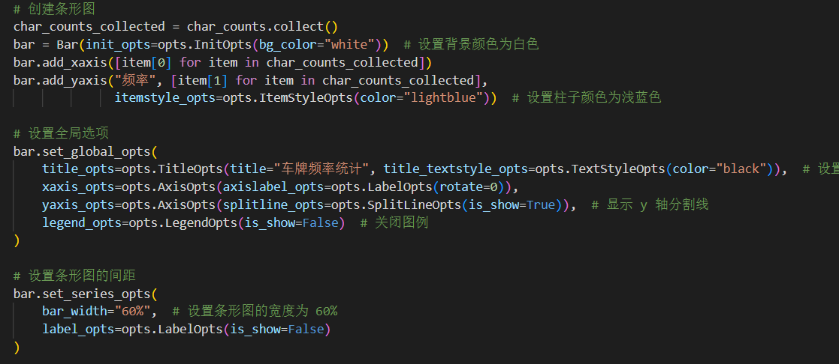
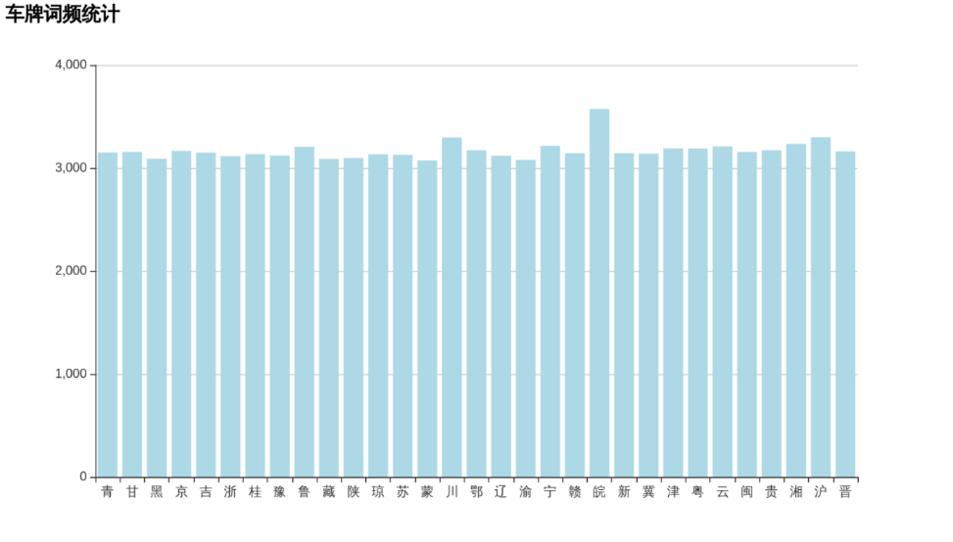

Map-Reduce算例
统计数据集中各省市车牌的比例：

Slide 21

恳请老师批评指正
第17组：刘铠、卢俊岩、李宗岳、黄奕铭
时间：2023.11.27

